Slide 1
এই স্লাইডটি সম্মানিত শিক্ষক মন্ডলীর জন্য তাই স্লাইডটি হাইড করে রাখা হল।
শিক্ষকবৃন্দের শ্রেণিকক্ষে পাঠ দেওয়ার সুবিধার্থে স্লাইডের নিচে প্রয়োজনমত পরামর্শ দেওয়া হয়েছ অর্থাৎ slide notes দেওয়া হয়েছে।শিক্ষকমন্ডলী ক্লাসে পাঠটি উপস্থাপনের পূবে পাঠ্যপুস্তক সংশ্লিষ্ট পাঠের সাথে মিলিয়ে নিতে অনুরোধ করা হলো।। F5 দিয়ে উপস্থাপনা করতে হবে।
পাশাপাশি আপনার নিজস্ব চিন্তা-চেতনা কনটেন্টকে আরো বেশী ফলপ্রসূ করতে পারবেন বলে আশা করি...

Slide 2

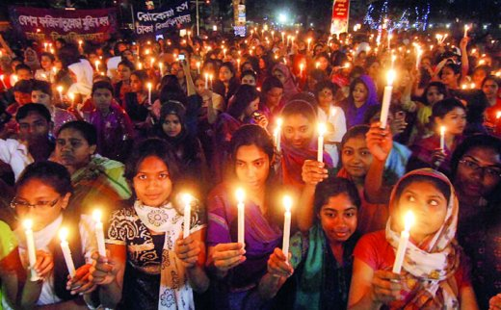
সবাইকে শুভেচ্ছা
Notes:
পাঠ সংশ্লিষ্ট বিষয়ের সাথে সম্পর্ক রেখে ছবিটা স্বাগতমে সংযুক্ত করা হয়েছে ।

Slide 3
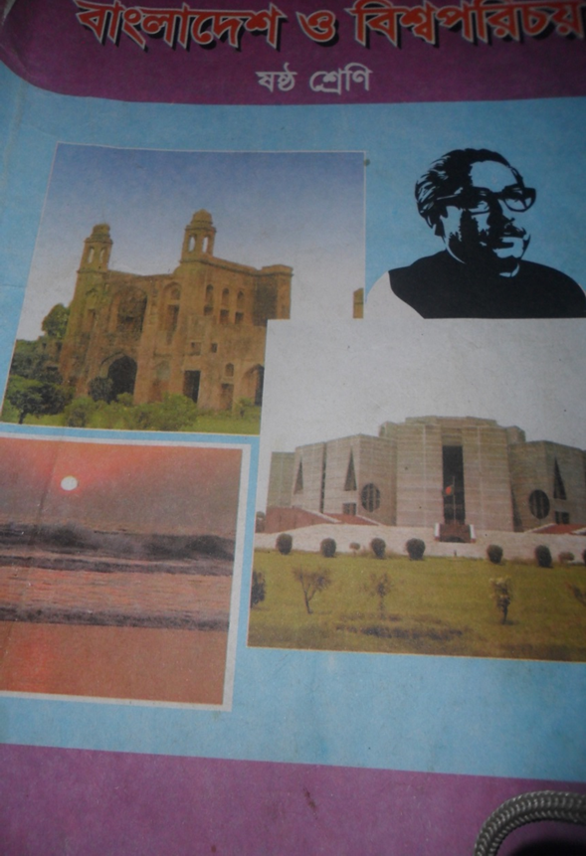
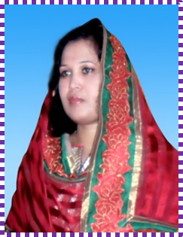
পাঠ পরিচিতি
শিক্ষক পরিচিতি
মোছাঃ নার্গিস আরা
সহকারি শিক্ষক
যাদুখালী স্কুল এন্ড কলেজ
মেহেরপুর।
Email-
nargisara1@gmail.com
বাংলাদেশ ও বিশ্ব পরিচয়
ষষ্ঠঃ শ্রেণি
অধ্যায়ঃ চার
পাঠঃ ৩ ।

Slide 4
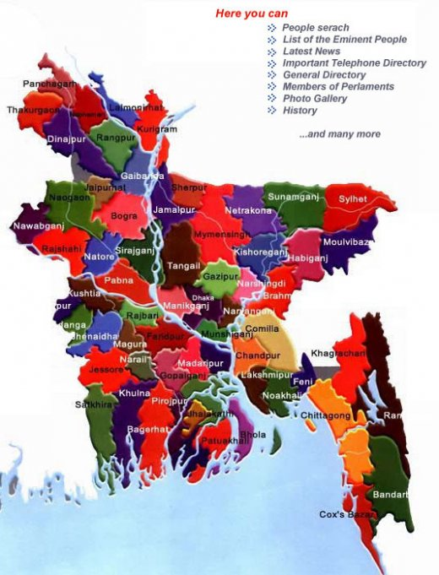
এসো আমরা ভিডিও দেখি
Notes:
শিক্ষকের ভিডি ও আইকনের উপর ক্লিক করতে হবে । ভিডিওটি দেখে বাংলাদেশের নাগরিক ও নাগরিকত্বের ধারণা জানাতে
পারবেন ।

Slide 5

এই চিত্রটি ভালভাবে দেখি এবং বোঝার চেষ্টা করি-
Notes:
বাংলাদেশের নাগরিক হচ্ছে দেশের সব চেয়ে ক্ষমতাধর ব্যাক্তি থেকে শুরু করে সর্ব নিম্ন পর্যায়ে মানুষ ও যে রাষ্ট্র নাগরিক সেটি শিক্ষক চিত্রের মাধ্যমে তুলে ধরতে পারেন।

Slide 6
আজকের পাঠের বিষয়ঃ -
নাগরিক এবং নাগরিকত্বের ধারণা

Slide 7
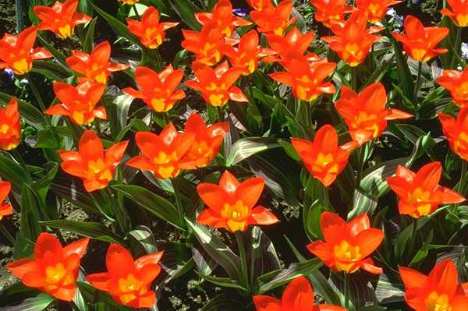
শিখনফল
এই পাঠ শেষে শিক্ষার্থীরা ...
নাগরিকের ধারণা ব্যাখ্যা করতে পারবে;
অতীতের নাগরিক এবং বর্তমান নাগরিকের সাথে তুলনামূলক পার্থক্য বর্ণনা করতে পারবে;
বাংলাদেশের নাগরিকের জন্য প্রয়োজনীয় বৈশিষ্ট্যগুলো বর্ণনা করতে পারবে।
Notes:
শিক্ষক শ্রেণী কক্ষে পাঠ দেওয়ার সময় শিক্ষক শিখনফল হাইড করে রাখতে পারে ,আবার ইচ্ছে করলে দেখাতে পারেন।

Slide 8

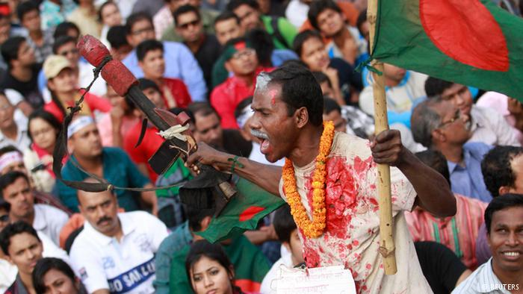
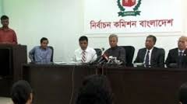

নাগরিকত্বের ধারণা -
রাষ্ট্রে যারা স্থায়ীভাবে বসবাস করে এবং রাষ্ট্রের প্রতি আনুগত্য স্বীকার করে তারা দেশের নাগরিক।
Notes:
বাংলাদেশের প্রতি আস্থা রেখে আনুগত্য স্বীকার করে এবং রাষ্ট্রে নিয়ম কানুন পালন করে নাগরিক বলে এবং যে কোন পর্যায়ের হতে পারে।

Slide 9
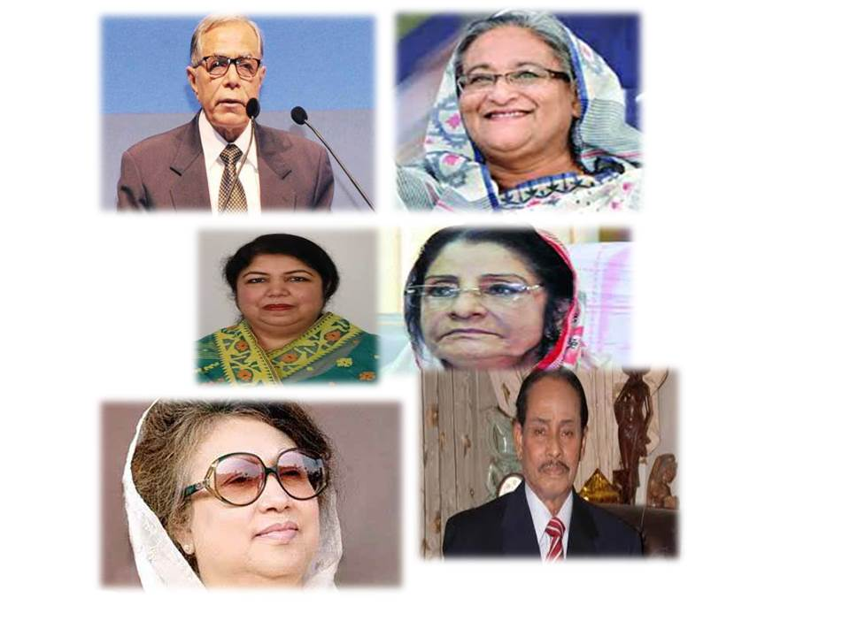
রাজনৈতিক ব্যক্তিত্ত্ব
Notes:
বর্তমানের প্রেক্ষিতে দেশের প্রধান প্রধান রাজনীতিক দলের নমূনা দেওয়া হয়েছে ।

Slide 10
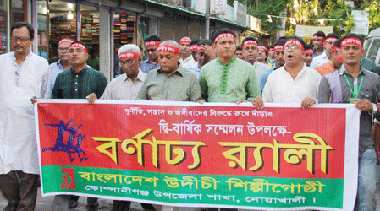
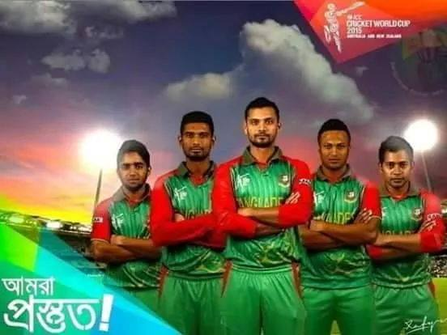
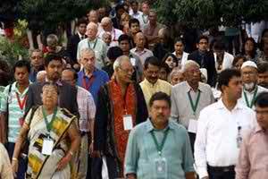
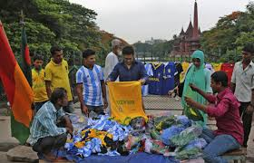
দেশের নাগরিক
Notes:
বাংলাদেশে বিভিন্ন পর্যায়ের মানুষ এ দেশের নাগরিক পর পর স্লাইডে দেখানো হয়ছে।

Slide 11

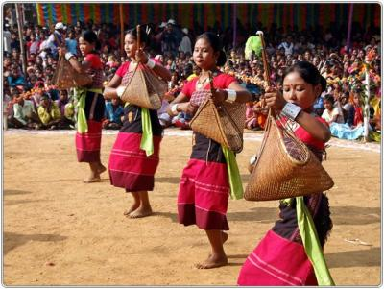
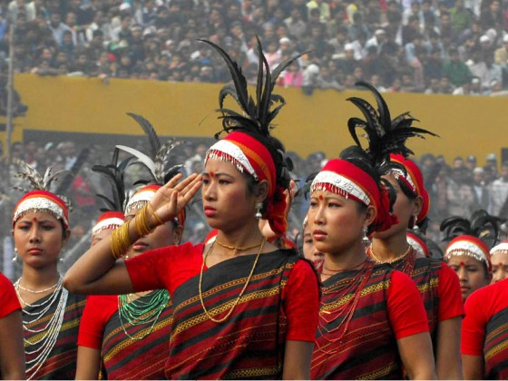
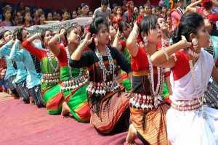
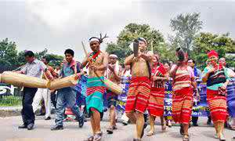
বিভিন্ন উপজাতিরাও এদেশের নাগরিক -

Slide 12
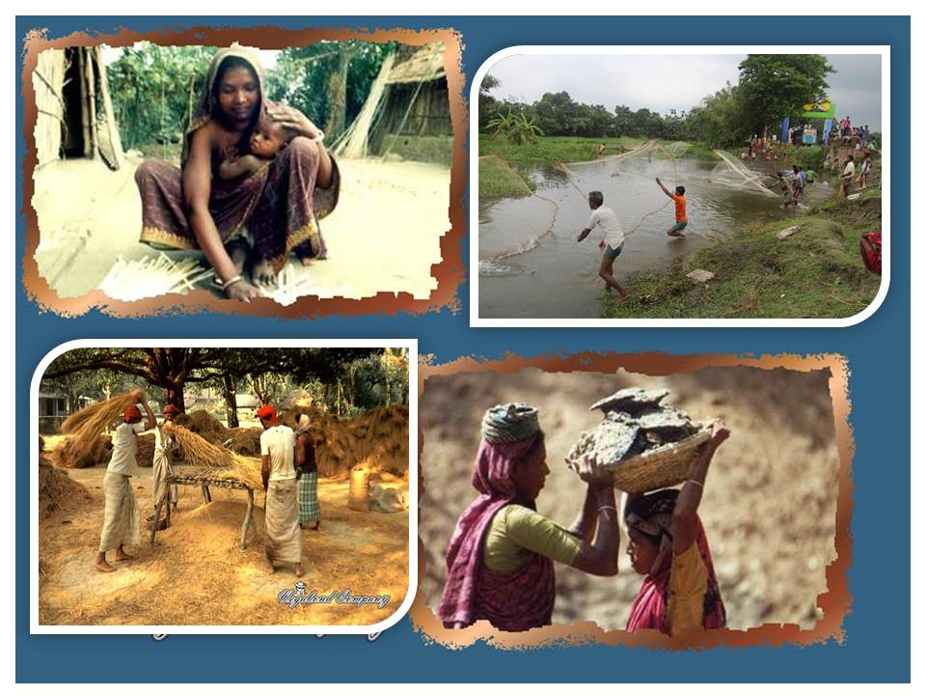
দেশের নিম্ন আয়ের মানুষরাও নাগরিক -

Slide 13
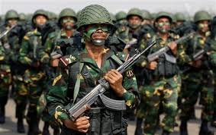
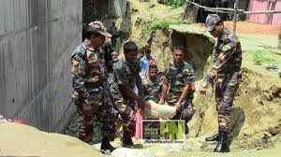
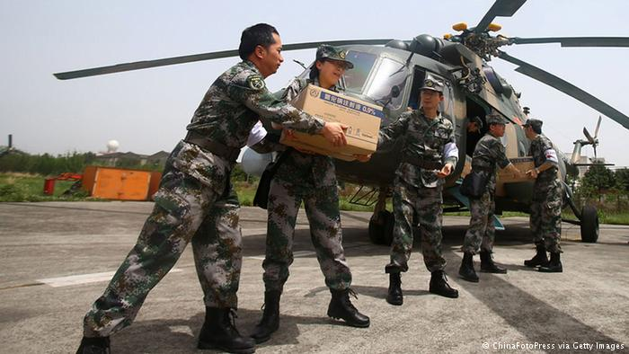
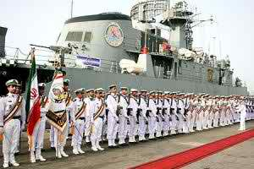
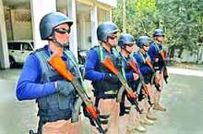
আইন শৃংখলা বাহিনীর সদস্যরাও দেশের নাগরিক -
বডার র্গাড
আর্মি
বিমান বাহিনী
নৌ-বাহিনী
পুলিশ বাহিনী

Slide 14
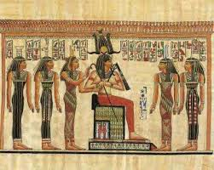
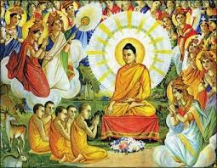

অতীতের নগরকে কেন্দ্র করে রাষ্ট্র -
অতীতের নগরগুলো ছোট ছোট কতগুলো ক্ষুদ্র গোত্র নিয়ে গড়ে উঠতো এবং তার আয়তন ছিল সীমিত আকারের
Notes:
অতীতের নগর - রাষ্ট্রের প্রেক্ষিতে বর্তমানের রাষ্ট্র গুলি গড়ে উঠেছে চিত্রের মাধ্যমে শিক্ষক তুলে ধরতে পারবেন।

Slide 15
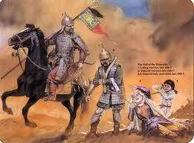

প্রাচীনকালে অনেক সময় বল প্রয়োগের মাধ্যমেও নগর রাষ্ট্র গড়ে উঠেছে ।

Slide 16
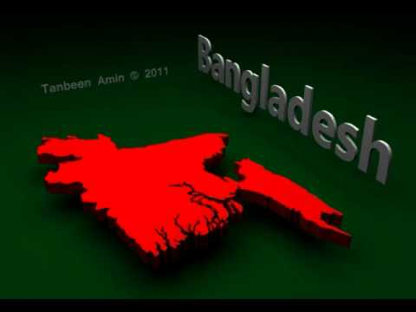
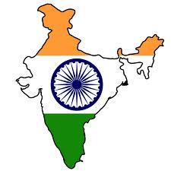

বর্তমানের রাষ্ট্রগুলো
বাংলাদেশ
ভারত
বর্তমানের রাষ্ট্রগুলো হচ্ছে আয়তনে অনেক বড় এবং লোক সংখ্যার দিক থেকে অনেক বেশি। যেমন-
Notes:
শিক্ষক বর্তমানের বিভিন্ন দেশের মানচিত্র এবং নগর রাষ্ট্রের মানচিত্র দেখিয়ে তুলনামূলক আলোচনা করতে পারেন।

Slide 17
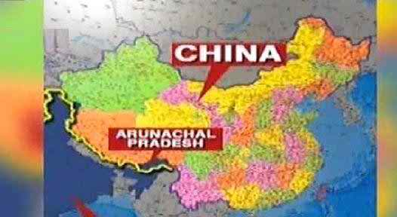
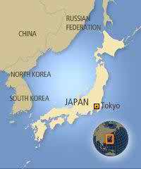
বর্তমানের রাষ্ট্রগুলো
জনসংখ্যার দিক থেকে অনেক বেশি এবং আয়তনে অনেক বড়।

Slide 18

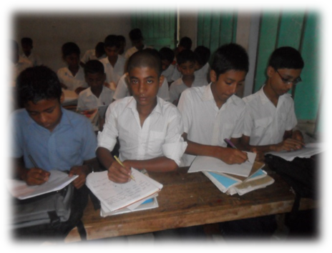

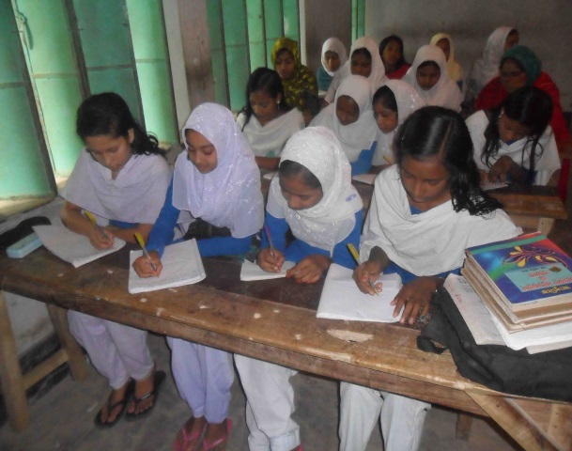
একক কাজ
অতীতের রাষ্ট্র ব্যবস্থা কেমন ছিল, বর্তমানের সাথে কতটুকু মিল আছে । নিজের চিন্তার আলোকে তুলে ধর।
সময়ঃ- ৭ মিনিট
Notes:
শিক্ষক তার ক্লাসের সময় অনুযায়ী একক কাজ দেওয়ার আগে সময় নির্ধারণ করে দিয়ে তারপর নিজ নিজ খাতায় লিখতে বলা যেতে পারে।

Slide 19

নাগরিকের প্রধান বৈশিষ্ট্য
নাগরিক
রাষ্ট্রের প্রতি আনুগত্য
রাষ্ট্রের প্রতি দায়িত্ব ও কর্তব্য
রাষ্ট্র থেকে রাজনৈতিক ও সামাজিক অধিকার লাভ
রাষ্ট্রের স্থায়ী বাসিন্দা
Notes:
একজন নাগরিক হতে গেলে কি কি বৈশিষ্ট্য থাকা দরকার সেইগুলি বুঝানো হয়েছে।

Slide 20
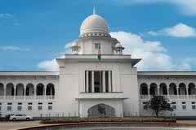

নাগরিকের প্রধান বৈশিষ্ট্য-
দেশের নাগরিক হতে গেলে রাষ্ট্রের প্রতি আনুগত্য থাকতে হবে এবং দেশের সার্বভৌমের প্রতি আস্থা রাখতে হবে।

Slide 21
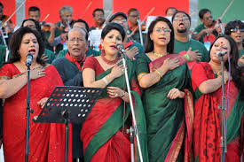
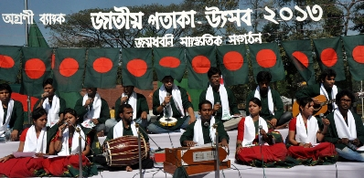
দেশের নাগরিক হতে গেলে রাষ্ট্রে স্থায়ীভাবে বসবাস করতে হবে, রাষ্ট্রের প্রতি আনুগত্য থাকতে হবে।

Slide 22
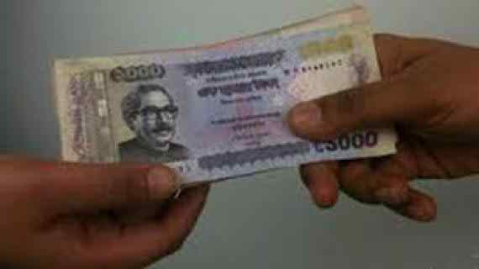
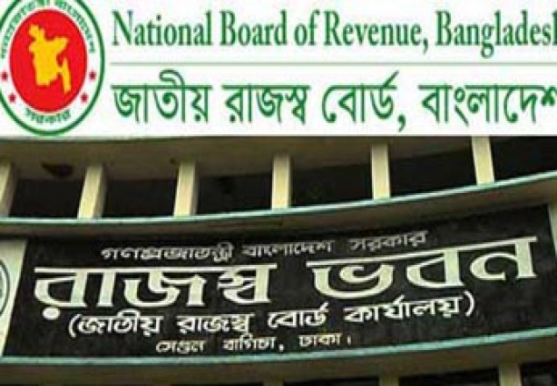
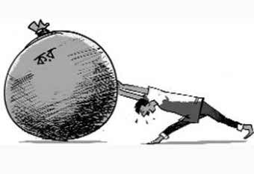
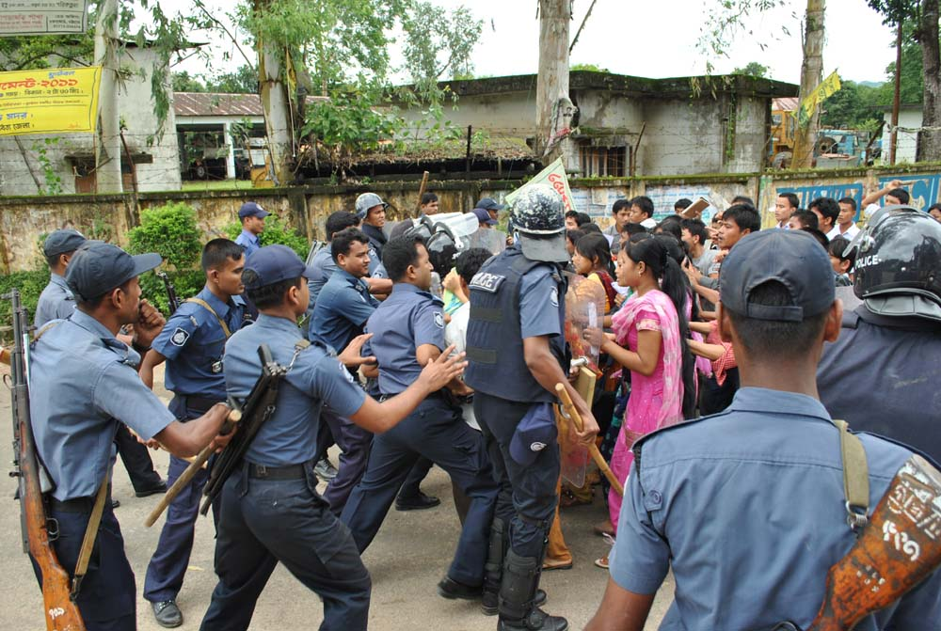

রাষ্ট্রের প্রতি দায়িত্ব ও কর্তব্য-
কর পরিশোধ করা
আইন মান্য করা
আইন শৃংখলা মেনে চলা
সরকারি কাজে সাহায্য করা
Notes:
একজন নাগরিকে রাষ্ট্রে বসবাস করতে তার কন কোন দায়িত্ব ও কর্তব্যগুলি পালন করতে সেগুলি দেখানো হয়েছে।

Slide 23

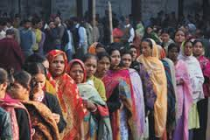
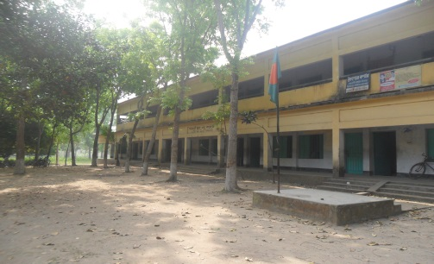
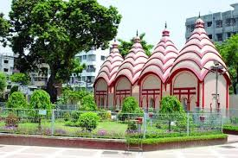
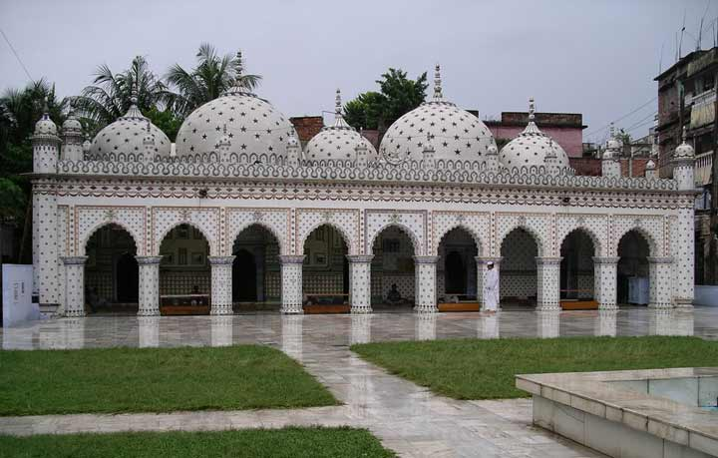
রাষ্ট্র থেকে রাজনৈতিক ও সামাজিক অধিকার লাভ-
নারী পুরুষ সবাই
ভোট দেওয়া
শিক্ষা লাভ
মন্দিরে যাওয়া
মসজিদে যাওয়া
Notes:
রাষ্ট্র থেকে রাজনৈতিক ও সামাজিক অধিকার লাভ বলতে কি বুঝানো হয়েছে সেগুলি তুলে ধরা হলো।

Slide 24
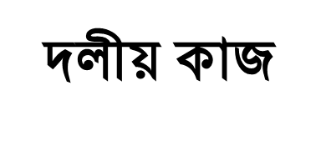

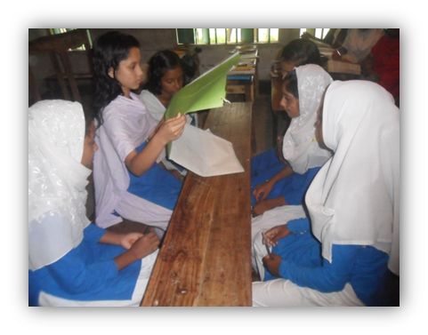
নাগরিকত্বের প্রধান বৈশিষ্ট্র্য ছাড়াও আর কোন গুনাবলী থাকা উচিৎ বলে মনে কর, তা তোমাদের চিন্তার আলোকে লিখ।
সময়ঃ- ১০ মিনিট।
Notes:
শিক্ষক ইচ্ছা করলে শিক্ষার্থী অনুযায়ী চারটা বা পাচটা ভাগে ভাগ করে দিতে পারেন।

Slide 25
মুল্যায়ন
১। আমরা কোন রাষ্ট্রের অধিবাসী?
ক. ভারত খ. চীন
গ. বাংলাদেশ ঘ. জ়াপান ।
২। বাংলাদেশের রাষ্ট্রীয় ভাষা কি?
ক ইংরেজি খ বাংলা
গ উর্দু ঘ হিন্দি
নিচের উদ্দীপকের আলোকে ৩ ও ৪ নং প্রশ্নের উত্তর দাও –
শফিক “ক” নামক রাষ্ট্রের বাসিন্দা। উক্ত রাষ্ট্রের বাসিন্দা হিসাবে আনুগত্য স্বীকার করে এবং দায়িত্ব কর্তব্য পালন করে।
Notes:
মূল্যায়নের সময় শিক্ষক বিভিন্ন পদ্ধতি ব্যবহার করতে পারেন।

Slide 26
৩। শফিক “ক” নামক রাষ্ট্র হতে যে সমস্ত অধিকার ভোগ করে –
সামাজিক অধিকার
মৌলিক অধিকার
রাজনৈতিক অধিকার
নিচের কোনটি সঠিক –
ক ¡, ¡¡ খ ¡¡ , ¡¡¡ গ ¡, ¡¡, ¡¡¡ ঘ ¡¡
ক নামক রাষ্ট্রে বাসিন্দা হতে হলে শফিকের কোন কোন বৈশিষ্ট্য থাকা লাগবে -
রাষ্ট্রে স্থায়ী বাসিন্দা হতে
রাষ্ট্রে প্রতি আনুগত্য স্বীকার করতে হবে
রাষ্ট্রে শিক্ষা গ্রহণ করতে হবে
নিচের কোনটি সঠিক –
ক ¡ , ¡¡¡ খ ¡¡ গ ¡, ¡¡ ঘ ¡, ¡¡, ¡¡¡

Slide 27


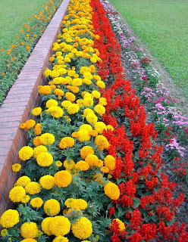
বাড়ির কাজ
বিদেশীরা কেন রাষ্ট্রের নাগরিক নয়? এদের নাগরিক হতে গেলে কোন উপায় অবলম্বন করতে হবে।

Slide 28
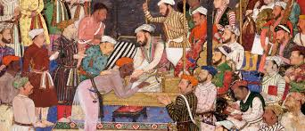
তোমাদের ধন্যবাদ

Slide 29
কৃতজ্ঞতা স্বীকার
শিক্ষামন্ত্রণালয়, মাউশি, এনসিটিবি ও এটুআই এর সংশ্লিষ্ট কর্মকর্তাবৃন্দের কাছে
এবং কন্টেন্ট সম্পাদক হিসেবে যাঁদের নির্দেশনা, পরামর্শ ও তত্ত্বাবধানে এই মডেল কন্টেন্ট সমৃদ্ধ হয়েছে তাঁরা হলেন-
জনাব মোহাম্মদ হাবীবুল ইসলাম সুমন,
সহকারী অধ্যাপক, টিটিসি, ময়মনসিংহ।
জনাব রফিকুল ইসলাম,
সহকারী অধ্যাপক, টিটিসি, পাবনা ।

